Slide 1
Visionary Minimum Viable Product (MVP)
Приложение для перерисовки фотографий под одну из заранее определённых стилистик

Slide 2
Функциональные возможности
Обработка изображений с помощью нейросети
Лента работ пользователей
Комментирование работ
Отслеживание обновлений пользователей
2

Slide 3
Архитектура проекта
RabbitMQ
PostgreSQL
Client
Java Server App
Python Image Processing
MinIO
3

Slide 4

Стек технологий
Обработка изображений:
Клиент: - Kotlin 1.9.23
Бэкенд:
- Java 19
- Spring
- MinIO
- PostgreSQL
- RabbitMQ
- Python 3.12 - FastAPI - Diffusers
4

Slide 5
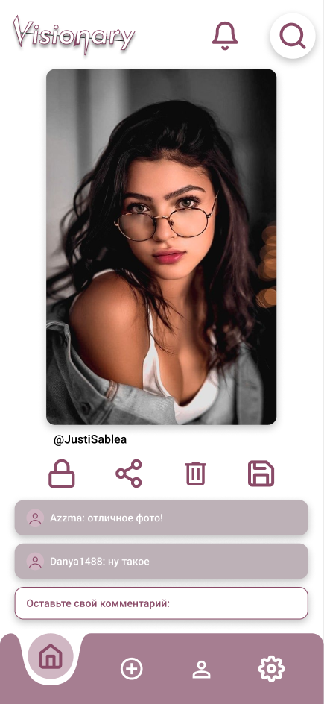
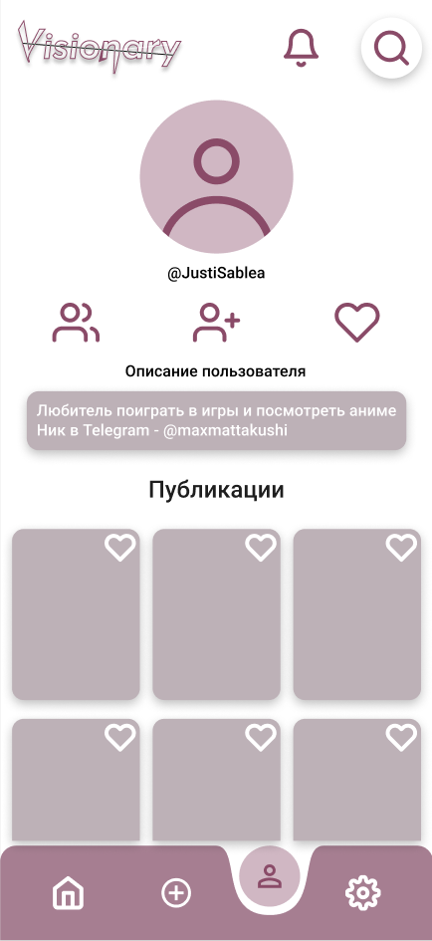
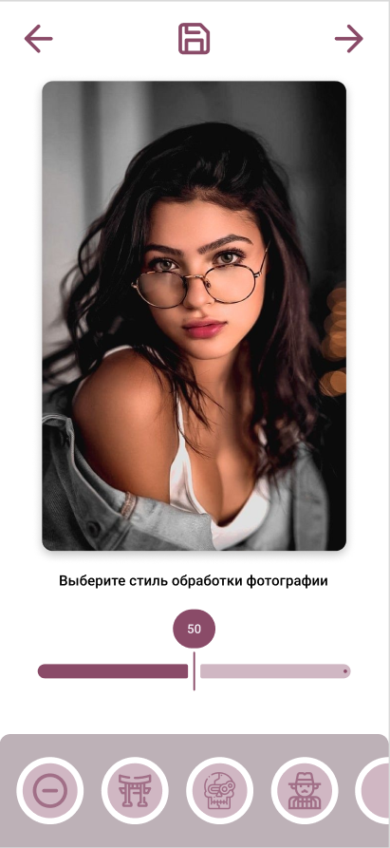
Интерфейс
5

Slide 6
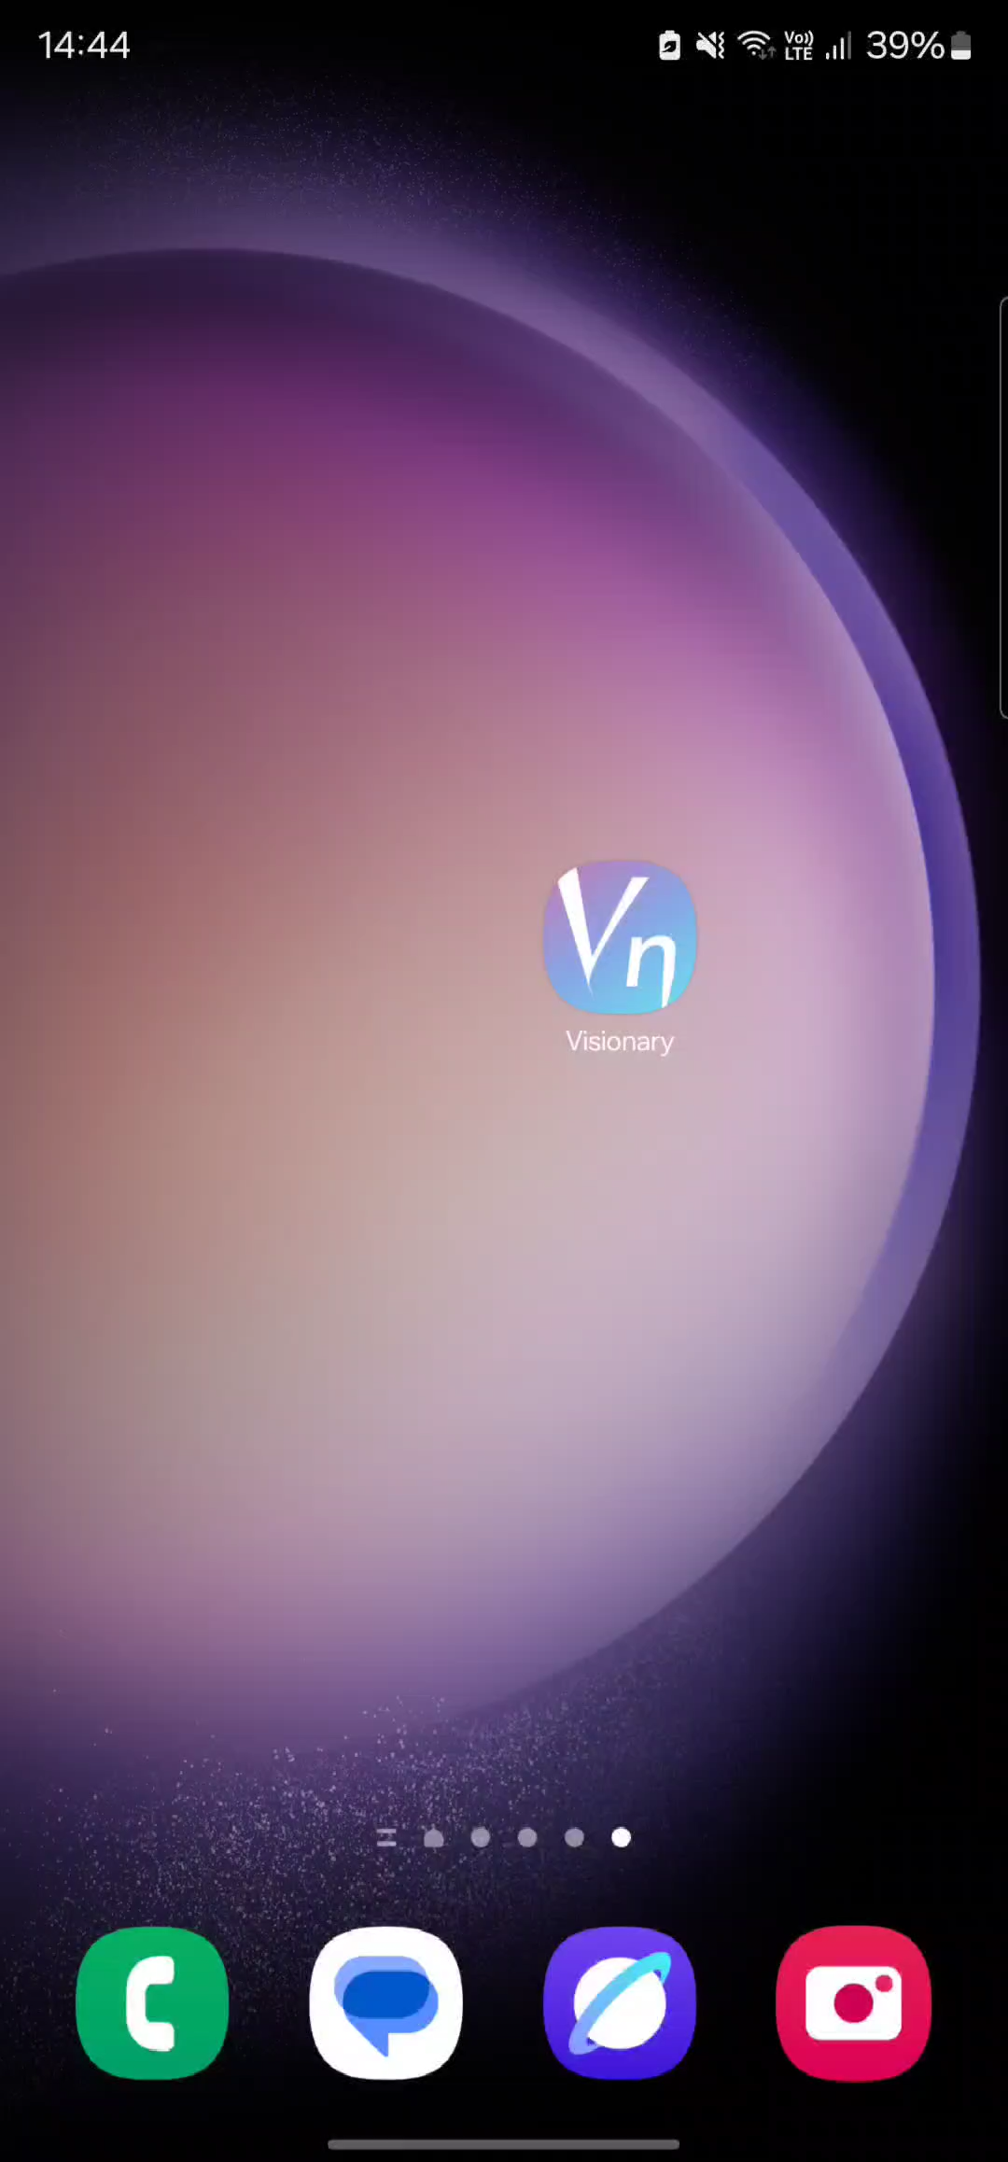
Интерфейс
Сценарий: Неавторизированный пользователь
Экран профиля и редактирования с просьбой пройти регистрацию
Переход к окну регистрации через настройки
6

Slide 7
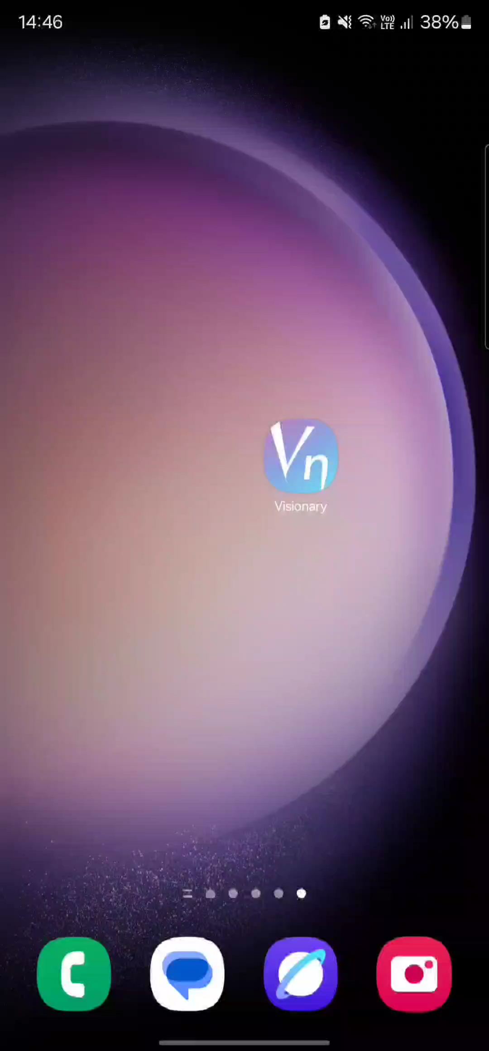
Интерфейс
Сценарий: Регистрация
Проверка корректности введенных в поля регистрации данных
Выход из аккаунта через экран настроек
7

Slide 8

Интерфейс
Возможности:
Сделать фото и редактировать;
Сохранить фото в галерею;
Выбрать фото из галереи;
Просмотреть выложенный пост.
Сценарий: Редактирование фото
8

Slide 9
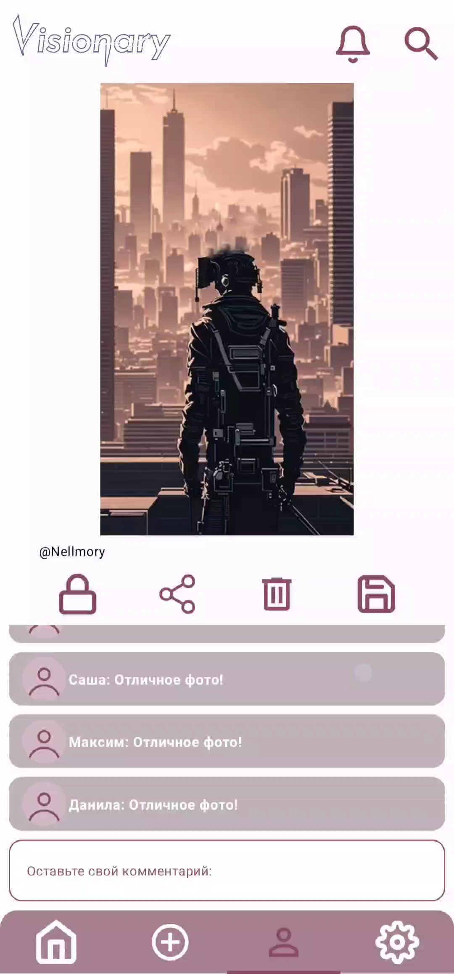
Интерфейс
Сценарий: Комментирование и просмотр поста
Возможность оставить и просмотреть комментарии
Интерфейс с инструментами для редактирования, удаления, сохранения в галерею поста и возможностью поделиться ссылкой
9

Slide 10
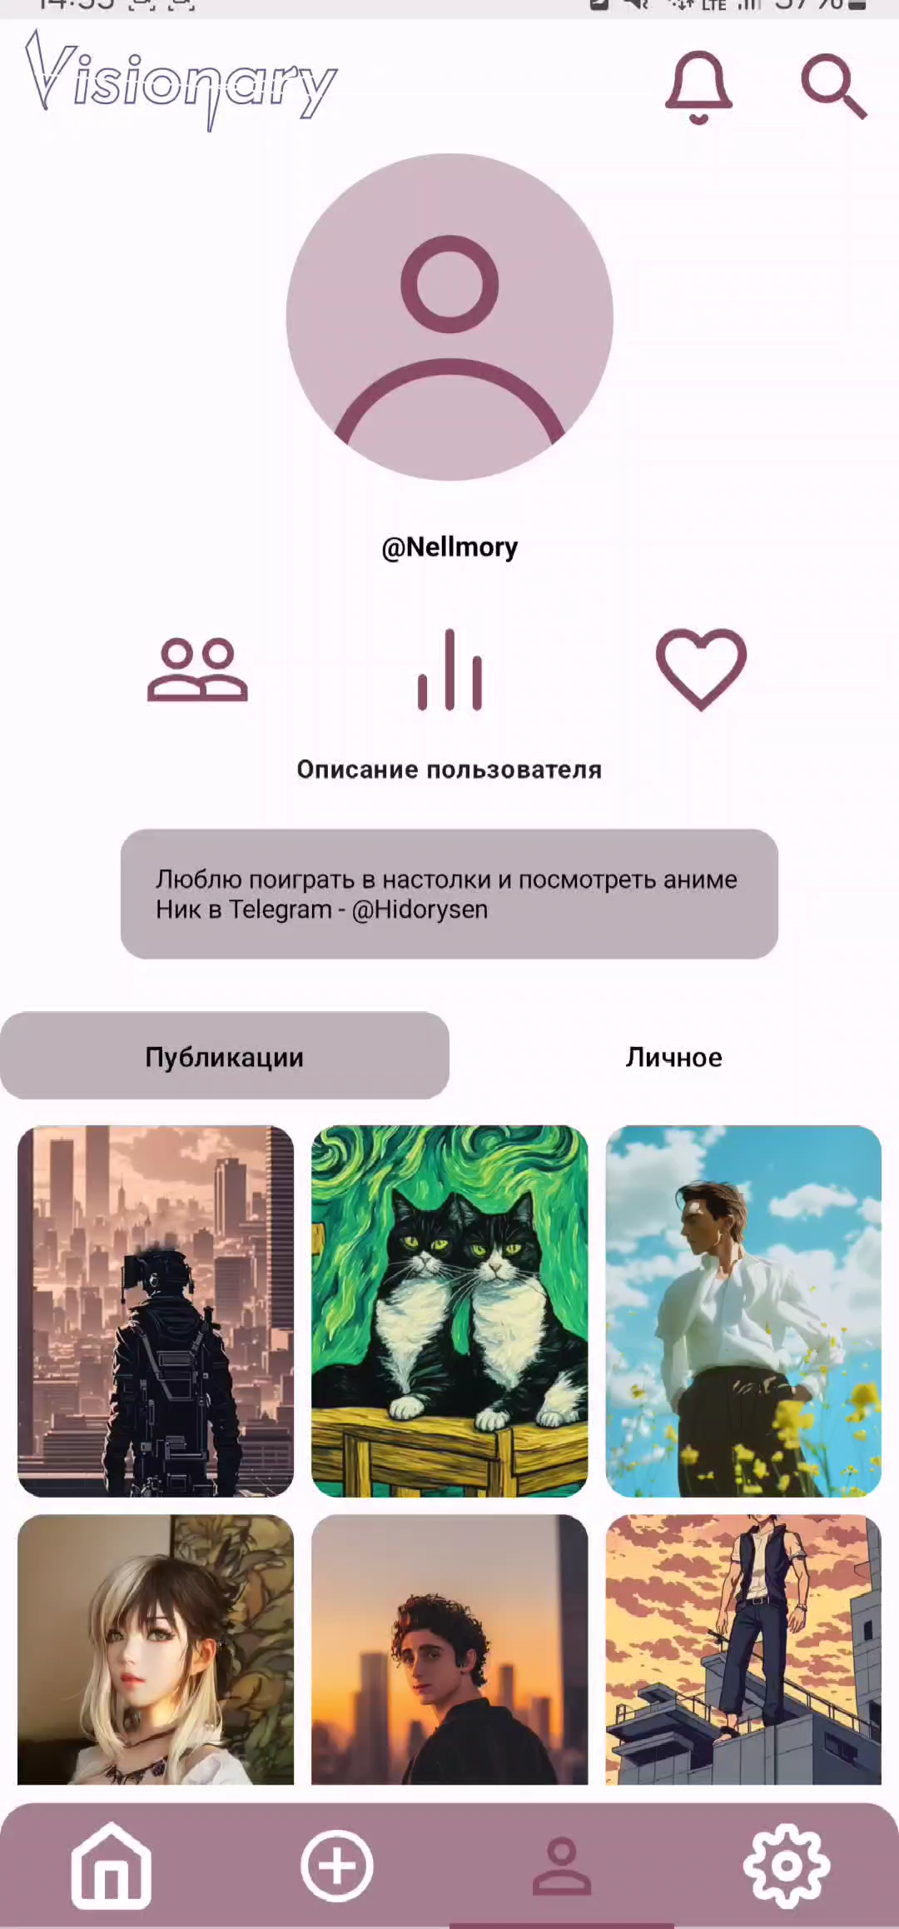
Интерфейс
Сценарий: Просмотр условий подписок
Всплывающие окна с информацией о подписках
10

Slide 11
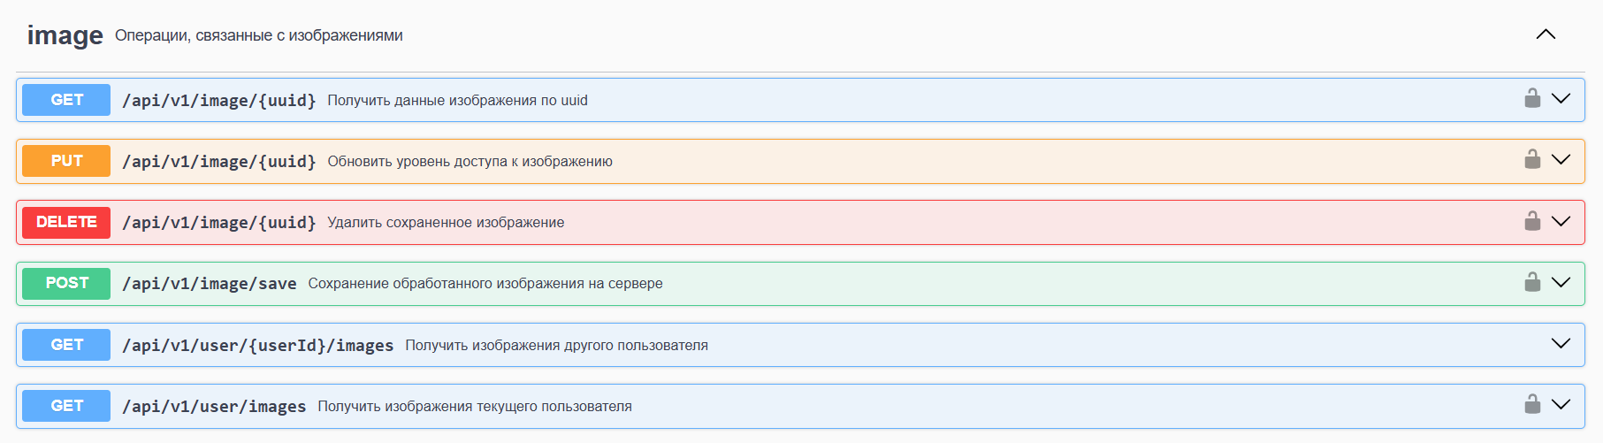
API проекта
11

Slide 12
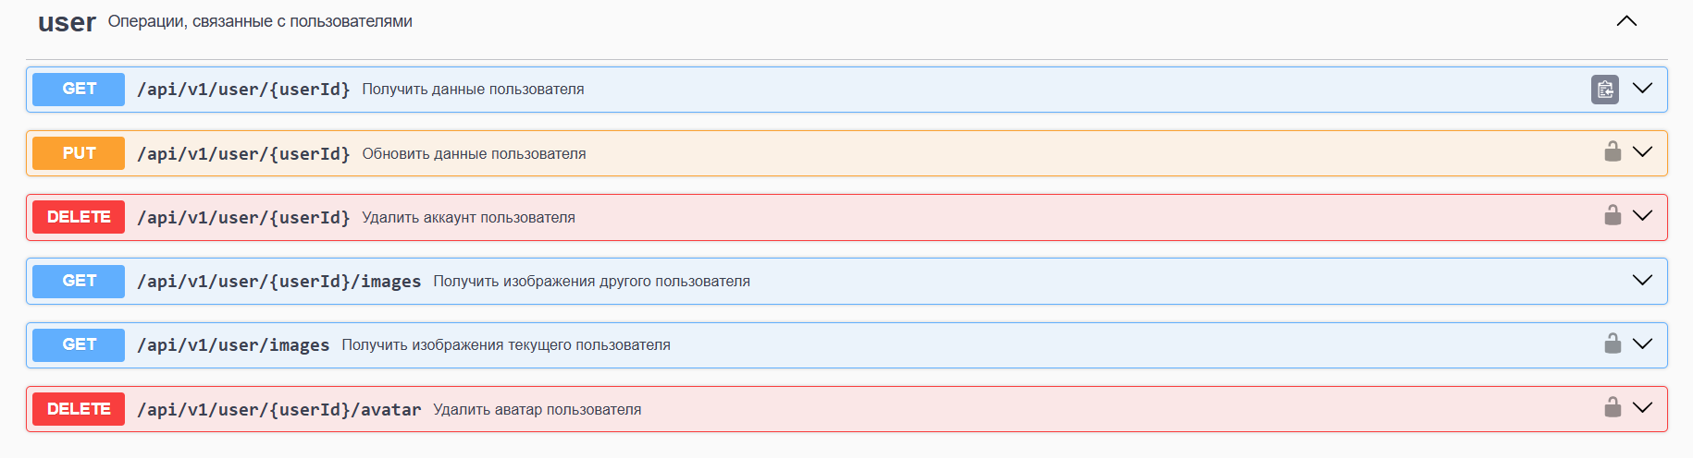
API проекта
12

Slide 13
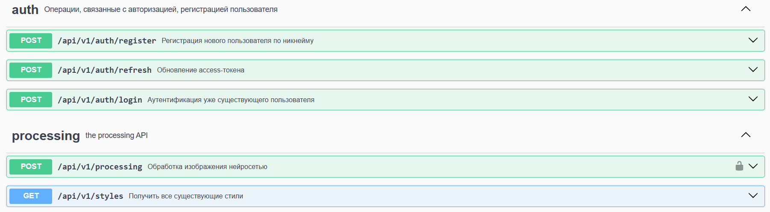
API проекта
13

Slide 14
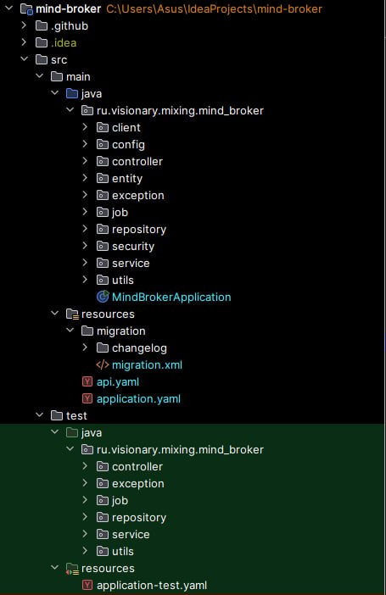
Структура кода
14

Slide 15
Структура кода
CLIENT:
CONFIG:
CONTROLLER:
http-запросы в другие сервисы
конфигурация отдельных элементов сервиса
контроллеры, принимающие входящие http-запросы
ENTITY:
сущности, отражающие хранящиеся в БД данные
EXCEPTION:
логика обработки ошибок
15

Slide 16
Структура кода
JOB:
REPOSITORY:
SECURITY:
логика, которая выполняется раз в какое то время
работа с базой данных
логика, связанная с защитой, авторизацией, аутентификацией
SERVICE:
слой обработки запросов, поступающих на контроллеры
вспомогательная логика
UTILS:
16

Slide 17
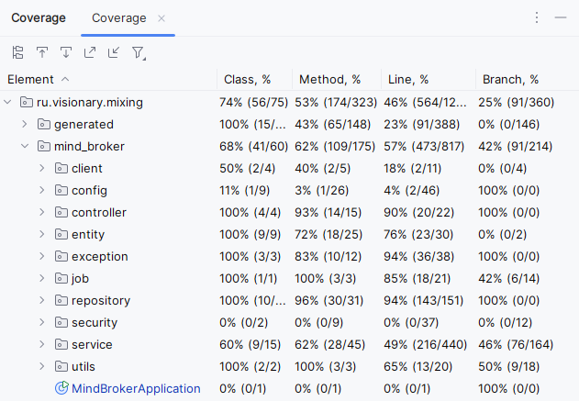
Тестирование
17

Slide 18
Текущий статус проекта
База данных,
Docker, PostgreSQL, MinIO RabbitMQ, CI/CD
Авторизацию и регистрацию с JWT
Ключевые экраны
CRUD по основным сущностям
Автодеплой
Подключение системы сбора метрик
Связать остаток функционала
Завершить верстку экранов
Завершить настройку пайплайна нейронной сети
18

Slide 19

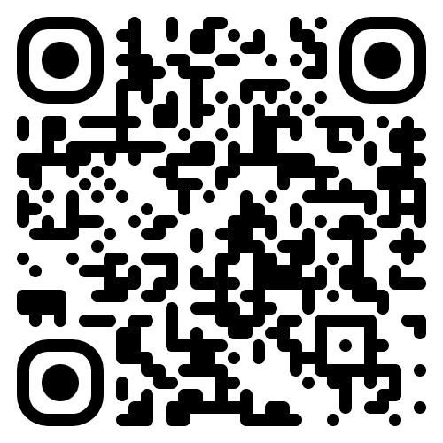
Visionary Minimum Viable Product (MVP)
Github
Reports
Приложение для перерисовки фотографий под одну из заранее определенных стилистик
19

